Slide 1
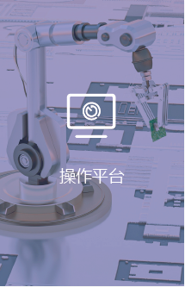




爱康
请登录
主页
图标设置下拉选项：
1用户登出
2修改密码
3语言切换
4.帮助：
操作手册
系统说明
版本号（版本号更新说明）
用户登录确认
用户登录
🔺有权限：密码错误，跳错：用户密码错误请重新输入！
🔺无权限输入账号，跳错：用户无权限请联络管理员！
确定
密码
取消

Slide 2
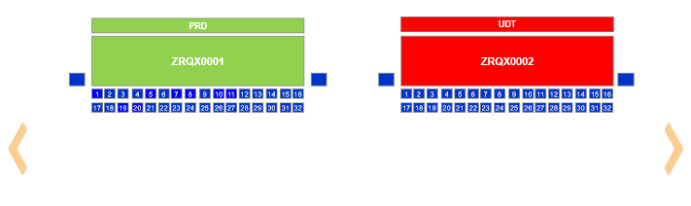
王一 登录，其他用户使用 请重新登录账号
首页
回主页面
✔
机台
查询
工作中心
设备状态
工位
★
★
目检
QA
左击：左翻一页
右击：下拉选页次
左击：右翻一页
右击：下拉页次
设定机群
人员上下工
批货清单
批货资讯
机台资讯
颜色说明

Slide 3
王一 登录，其他用户使用 请重新登录账号
颜色说明
返回首页
颜色说明
派货模式
机台主状态
PRD
机台模式
机台次状态
AIHIT1
传送模式
LoadPort
A
B
C
D
3A 模式颜色代表：
机台模式：
传送模式：
派货模式
机台主状态：
NST
UDT
SDT
ENG
SBY
PRD
自动
手动
机台次状态：
NST
UDT
SDT
ENG
SBY
PRD
自动
手动
LoadPort：
无货
有货
自动
手动
机台主状态 | 机台次状态 | 颜色说明 | 描述 |  | EAP 抛出对应数字
NST | NST | 黑色 | Non Scheduled Time | 无生产计划 | 1
UDT | UDT | 红色 | Unscheduled Downtime | 故障停机 | 2
SDT | SDT | 天蓝 | Scheduled Downtime | 计划停机 | 3
ENG | ENG | 紫色 | Engineering Time | 工程借机 | 4
SBY | SBY | 蓝色 | Standby Time | 设备待机 | 5
PRD | PRD | 绿色 | Productive Time | 正常生产 | 6

Slide 4
王一 登录，其他用户使用 请重新登录账号
颜色说明
返回首页
颜色说明
机台主状态
PRD
机台次状态
AIHIT1
LoadPort
A
B
C
D
机台主状态：
NST
UDT
SDT
ENG
SBY
PRD
机台次状态：
NST
UDT
SDT
ENG
SBY
PRD
LoadPort：
机台主状态 | 机台次状态 | 颜色说明 | 描述 |  | EAP 抛出对应数字
NST | NST | 黑色 | Non Scheduled Time | 无生产计划 | 1
UDT | UDT | 红色 | Unscheduled Downtime | 故障停机 | 2
SDT | SDT | 天蓝 | Scheduled Downtime | 计划停机 | 3
ENG | ENG | 紫色 | Engineering Time | 工程借机 | 4
SBY | SBY | 蓝色 | Standby Time | 设备待机 | 5
PRD | PRD | 绿色 | Productive Time | 正常生产 | 6

Slide 5
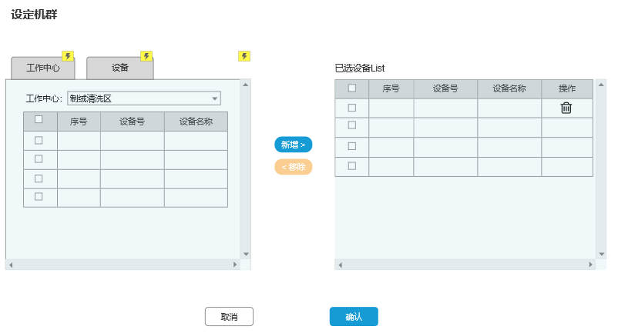
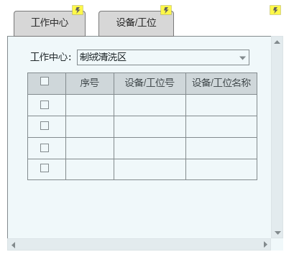
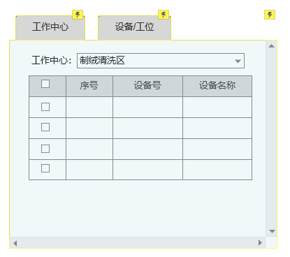
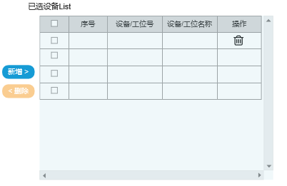
设定机群--调整页面
返回首页
分类
确认
取消

Slide 6
设定机群
返回首页
设备/工位号
设备/工位
分类
确认
取消

Slide 7
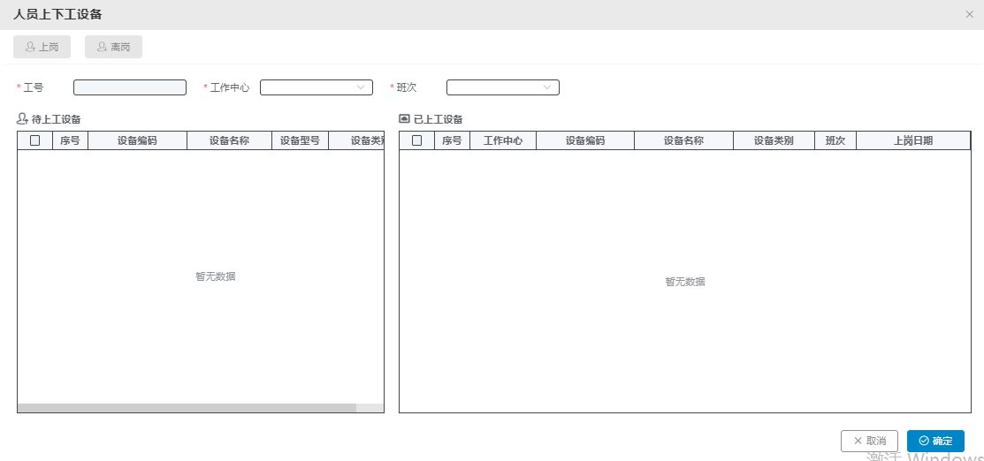
王一 登录，其他用户使用 请重新登录账号
人员上下工
返回首页
人员上下工

Slide 8
王一 登录，其他用户使用 请重新登录账号
批货清单
返回首页
AIHIT1
批货清单
Normal Menu
序号 | 批次号 | 型号 | 工单号 | 客户号 | 工单类别 | Recipe | 批次状态 | 剩余Q-Time（min） | 等待时间（min） | 数量 （pcs） | 载具编号 | Step编号 | Step名称 | 可加工机台 | 正在加工机台 | 下一个规则
1 | M8A000.00 | JI47 | 10 | 8320 |  | A00001 | RUN | 0.5 | 0.01 | 232 | HL0920330 | 100 | ADD1 |  | AIHIT1 | Check out
2 | M8A100.00 | JI47 | 11 | 8320 |  | A00003 | WAIT | 5 | 0.08 | 232 | HL0920322 | 100 | ADD2 | AIHIT1/AIHIT4 |  | Check in
更新资讯
物料上料
工治具上机
检验
更换载具
批货资讯
机台资讯
提醒：
M8A000.00确认是否关闭批次
确认
取消
执行下一步
关闭批次
提醒：
M8A000.00关闭批次 成功
提醒：M8A000.00
入账成功
提醒：M8A000.00 出账成功
出账失败跳错窗口： 提示：请检查产品状态 产品状态为RUN时才能做check out

Slide 9
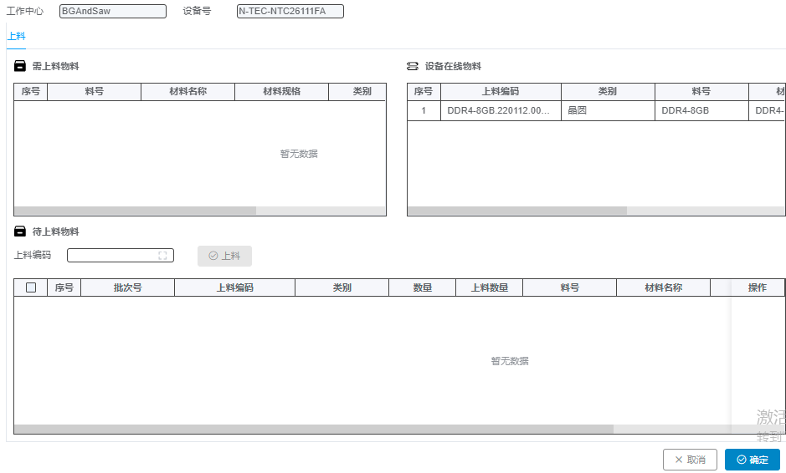
批货清单-物料上料
王一 登录，其他用户使用 请重新登录账号
返回首页
物料上料

Slide 10
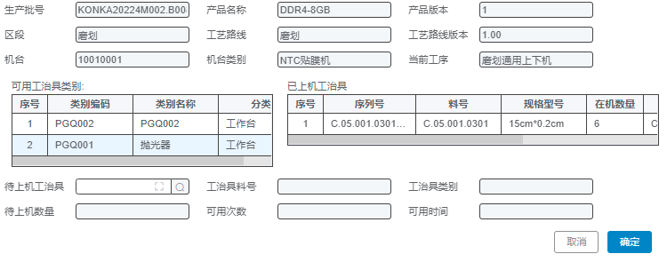
王一 登录，其他用户使用 请重新登录账号
批货清单-工治具上机
返回首页
工治具上机
工作中心：
机台：

Slide 11
王一 登录，其他用户使用 请重新登录账号
批货清单>检验
返回首页
AIHIT1
检验
基本信息
检验单号
检验分类
首检/末检/制程检
检验来源
机台
批次号
产品名称
片数
花篮ID
工序
产品版本
检验模板
检验
抽检样本数
检验人员
检验时间
判定结果
合格
不合格
备注
检验样品
样本类别
破坏数量
检验样品清单
检验项目
序号 | 样品ID | 判定结果 | 操作
序号 | 检验项目编码 | 检验项目名称 | 数据类型 | 采集数量 | 是否必检 | 检验标准 | 检验结果 | 判定结果 | 备注 | 采集数据
确定
取消

Slide 12
王一 登录，其他用户使用 请重新登录账号
批货清单>检验
返回首页
AIHIT1
检验
基本信息
采集数据
检验单号
检验分类
首检/末检/制程检
检验来源
机台
批次号
序号 | 数据
1
2
3
4
5
6
7
8
9
10
产品名称
片数
花篮ID
工序
产品版本
检验模板
检验
抽检样本数
检验人员
检验时间
判定结果
合格
不合格
备注
检验样品
样本类别
破坏数量
检验样品清单
确定
取消
检验项目
序号 | 样品ID | 判定结果 | 操作
序号 | 检验项目编码 | 检验项目名称 | 数据类型 | 采集数量 | 是否必检 | 检验标准 | 检验结果 | 判定结果 | 备注 | 采集数据
确定
取消
说明：数据类型是：数字范围和数字偏差时，检验项目中采集数量为1，检验结果可录，否则检验结果禁用，采集数据按钮可用

Slide 13
王一 登录，其他用户使用 请重新登录账号
批货清单
返回首页
AIHIT1
更换载具
Normal Menu
批货清单
序号 | 批次号 | 型号 | 工单号 | 客户号 | 工单类别 | Recipe | 批次状态 | 剩余Q-Time（min） | 等待时间（min） | 数量（pcs） | 载具编号 | Step编号 | Step名称 | 可加工机台 | 正在加工机台 | 下一个规则
1 | M8A000.00 | JI47 | 10 | 8320 |  | A00001 | RUN | 0.5 | 0.01 | 232 | HL0920330 | 100 | ADD1 |  | AIHIT1 | Check out
2 | M8A100.00 | JI47 | 11 | 8320 |  | A00003 | WAIT | 5 | 0.08 | 232 | HL0920322 | 100 | ADD2 | AIHIT1/AIHIT4 |  | Check in
更新资讯
更换载具
物料上料
工治具上机
批次号
查询
旧载具编号
检验
新载具编号
更换载具
新载具wafer 清单
slot 位置 | wafer id 1 | wafer id 2
1
2
3
4
5
批货资讯
机台资讯
载具资讯
执行下一步
关闭批次
确认
离开
提醒：M8A000.00
入账成功
提醒：M8A000.00 出账成功
确认
确认

Slide 14
王一 登录，其他用户使用 请重新登录账号
批货清单
返回首页
AIHIT1
Bin 级打印
Normal Menu
批货清单
序号 | 批次号 | 型号 | 工单号 | 客户号 | 工单类别 | Recipe | 批次状态 | 剩余Q-Time（min） | 等待时间（min） | 数量（pcs） | 载具编号 | Step编号 | Step名称 | 可加工机台 | 正在加工机台 | 下一个规则
1 | M8A000.00 | JI47 | 10 | 8320 |  | A00001 | RUN | 0.5 | 0.01 | 232 | HL0920330 | 100 | ADD1 |  | AIHIT1 | Check out
2 | M8A100.00 | JI47 | 11 | 8320 |  | A00003 | WAIT | 5 | 0.08 | 232 | HL0920322 | 100 | ADD2 | AIHIT1/AIHIT4 |  | Check in
更新资讯
Bin级打印
物料上料
工治具上机
批次号
查询
旧载具编号
检验
Bin 级分类
更换载具
批货资讯
机台资讯
载具资讯
执行下一步
关闭批次
确认
取消
提醒：M8A000.00
入账成功
提醒：M8A000.00 出账成功
确认
确认

Slide 15
批货资讯-Lot 基本信息
王一 登录，其他用户使用 请重新登录账号
返回首页
批次号
载具编号
查询
离开
Norbal Menu
批货资讯
更新资讯
基本信息
产品信息
QTime
批货历史
载具信息
更换载具
目前作业
批货注解
批货状态
片数
批货扣留
优先级
工单优先级
站点编号
批货释放
程式编号
站点名称
机台编号
计划交期
机台名称
上次作业时间
载具类别
Qtime
Step Qtime
总时长
剩余
其他
剩余
结束站点数
最后处理者

Slide 16
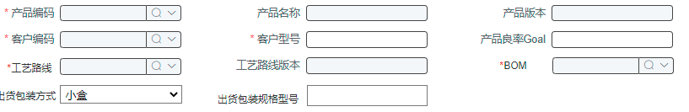
批货资讯-产品信息
王一 登录，其他用户使用 请重新登录账号
返回首页
批次号
载具编号
查询
离开
Norbal Menu
批货资讯
更新资讯
基本信息
产品信息
QTime
批货历史
载具信息
更换载具
批货注解
产品信息
批货扣留
批货释放
产品型号
车间
技术
货主
客户
工单计划交期

Slide 17
批货资讯-QTime
王一 登录，其他用户使用 请重新登录账号
返回首页
批次号
载具编号
查询
离开
Norbal Menu
批货资讯
更新资讯
基本信息
产品信息
QTime
批货历史
载具信息
更换载具
批货注解
批货扣留
批货释放
QTIME
序号 | 工序 | 开始站点 | 结束站点 | Qtime(min) | 程式编号 | 可操作机台 | 型号
1 | PE CVD | 制绒清洗-Check out | PECVD-Check in | 240 | PCK1 | AISI01 | PAPT1
2 | PVD | PE CVD-Check Out | PVD-Check in | 60 | P080K | AIHIT1* | PAPT1
(1)单站Qtime
step A
step B
WAIT+HOLD
(2)多站Qtime
Track out
2H
Track in
step A
step B
step C
step D
Track out
4H
Track in

Slide 18
批货资讯-批货历史
王一 登录，其他用户使用 请重新登录账号
返回首页
批次号
载具编号
查询
离开
Norbal Menu
批货资讯
更新资讯
基本信息
产品信息
QTime
批货历史
载具信息
更换载具
批货注解
批货扣留
批货释放
批货历史
序号 | 批次号 | 载具编号 | 生产批状态 | step 编码 | step名称 | 机台 | 上机数量 | 下机数量 | 不良数量 | 上机时间 | 下机时间 | 工作中心

Slide 19
批货资讯-载具资讯
王一 登录，其他用户使用 请重新登录账号
返回首页
批次号
载具编号
查询
离开
Norbal Menu
载具资讯
更新资讯
基本信息
产品信息
QTime
批货历史
载具信息
更换载具
Lot 基本信息
详细信息
操作信息
产品信息
批货注解
批货状态
优先级
下线优先级
批货扣留
完成期限
基本信息
状态资讯
上次时间/ 目前等待时间
污染等级
批货释放
Qtime
车间
载具状态
Step Qtime
载具类别
机台编号
剩余
剩余
已使用次数
预派机台
机台编号
3000
最小
是否为空
Spec
最大可使用次数
10000
程式编号
养护资讯
目前作业
预派时间
站别
清洗限制
作业编号
站点数
1000
站点名称
清洗后使用
0
最后处理者
预派者
镀膜限制
2000
镀膜后使用
1000
批货位置
最后养护人员
最后养护时间
BANK 编号
多批

Slide 20
批货资讯-批货注解
王一 登录，其他用户使用 请重新登录账号
返回首页
批次号
载具编号
查询
离开
Norbal Menu
批货资讯
更新资讯
批货注解
基本信息
产品信息
优先级
程式编号
更换载具
批货注解
批货状态
下线优先级
片数
批货扣留
批次号
Step
完成期限/W/O Due
上次作业时间
污染等级
批货释放
日期/时间 | 使用者工号 | 使用者姓名 | 批货操作注解 | Step | 产品型号
2022/1/5 14:00:00 | 100001 | 李一 | Wait pe handle | 106.002 | PAPT1
2022/1/5 09:00:00 | 10201 | 王一 | hold to pe handle | 105.001 | PAPT1
Qtime
Step Qtime
总时长
剩余
剩余
结束站点数
预派时间
新增注解
新增注解
离开
目前作业
wait pe handle
途程编号
站别
作业编号
站点数
站点名称
机台编号
最后处理者
预派者
预派机台
批货位置
确认
取消
传送状态
机台编号
BANK 编号
仓储编号
载具TYPE
多批

Slide 21
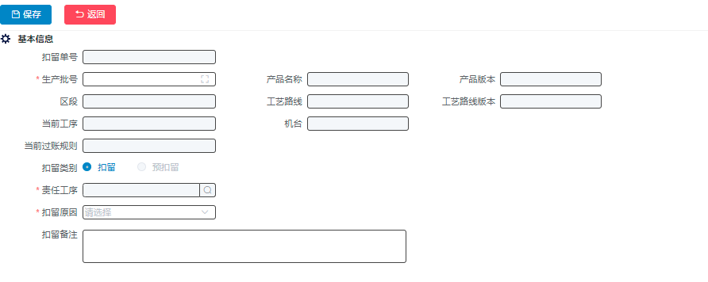
批货资讯-批货扣留
王一 登录，其他用户使用 请重新登录账号
返回首页
批货扣留
批次号
载具编号
Wafer ID
Query
Clean
Norbal Menu
批货资讯
更新资讯
批次号
批货状态
片数
3
查询
基本信息
产品信息
优先级
程式编号
更换载具
更新资讯
批货注解
批货状态
下线优先级
片数
批货资讯
批货扣留
产品型号
Step
完成期限/W/O Due
上次作业时间
污染等级
更改责任部门
批货释放
等级
Step 名称
Qtime
Step Qtime
总时长
剩余QTime
载具编号
剩余
完成期限
程式编号
剩余
结束站点数
预派时间
最后处理者
最后处理时间
目前作业
原因
选择原因
作业编号
途程编号
晶片刻号
站别
站点数
站点名称
机台编号
1
2
批货位置
13
预派者
预派机台
最后处理者
BANK 编号
确认
离开
机台编号
传送状态
载具TYPE
多批
仓储编号

Slide 22
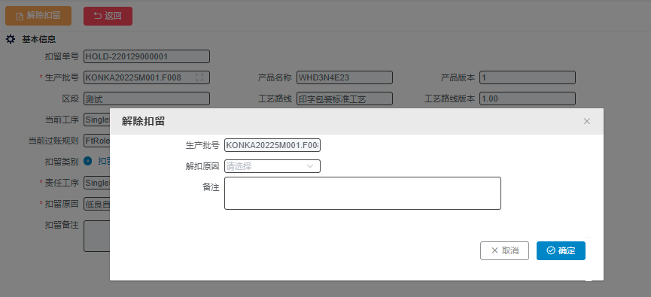
批货资讯-批货释放
王一 登录，其他用户使用 请重新登录账号
返回首页
载具编号
Wafer ID
Query
Clean
批货释放
批次号
Norbal Menu
批货资讯
更新资讯
批次号
批货状态
片数
3
基本信息
产品信息
优先级
程式编号
更换载具
更新资讯
批货注解
批货状态
下线优先级
片数
批货资讯
批货暂置
产品型号
Step 编号
完成期限/W/O Due
上次作业时间
污染等级
批货释放
等级
Step 名称
Qtime
Step Qtime
总时长
剩余QTime
载具编号
剩余
完成期限
程式编号
剩余
结束站点数
预派时间
最后处理者
最后处理时间
目前作业
途程编号
晶片刻号
站别
作业编号
站点数
站点名称
机台编号
1
2
13
预派者
预派机台
最后处理者
批货位置
确认
离开
机台编号
BANK 编号
传送状态
仓储编号
载具TYPE
多批

Slide 23
机台资讯
王一 登录，其他用户使用 请重新登录账号
返回首页
机台编号
查询
离开
Norbal Menu
机台资讯
更新资讯
机台资讯
Loadport讯息
腔体讯息
更改状态
工作中心
机台名称
机台注解
机台位置
物料下料
机台主状态
机台能力
当前程式
工治具下机
机台次状态
机台型号
生产批次号
批货资讯
批货编号
M8A001.00
M8A002.00

Slide 24
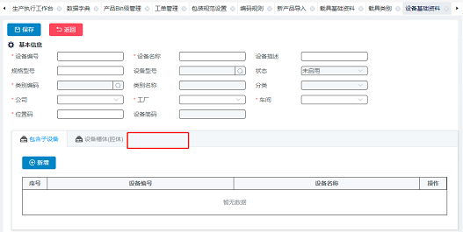
机台资讯
王一 登录，其他用户使用 请重新登录账号
返回首页
机台编号
查询
离开
Norbal Menu
机台资讯
更新资讯
机台资讯
Loadport讯息
腔体讯息
更改状态
机台注解
序号 | Loadport ID | 类型 | 传送模式
1 | #1 | 上料口 | 手动
2 | #2 | 下料口 | 自动
物料下料
工治具下机
批货资讯

Slide 25
机台资讯
王一 登录，其他用户使用 请重新登录账号
返回首页
机台编号
查询
离开
Norbal Menu
机台资讯
更新资讯
机台资讯
Loadport讯息
腔体讯息
更改状态
机台注解
序号 | 腔体编码 | 腔体名称
1 | #1
2 | #2
物料下料
工治具下机
批货资讯

Slide 26
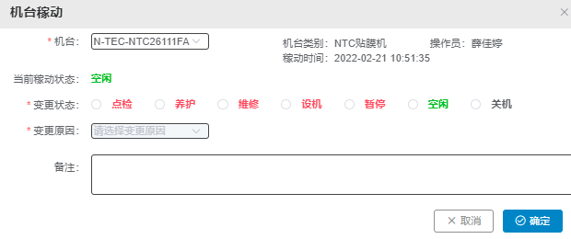
机台资讯-更改状态
王一 登录，其他用户使用 请重新登录账号
功能保留，这次不展示
返回首页
机台编号
查询
离开
Norbal Menu
机台资讯
更新资讯
机台资讯
Loadport讯息
腔体讯息
更改状态
更改状态
机台注解
机台编号
机台名称
In Process Lots
物料下料
区域代码
机台能力
批货编号
M8A001.00
M8A002.00
机台编号
AIHIT1
工治具下机
机台状态
重点机台
最后程式
目前主状态
UDT
次状态
UDT
禁用资讯
批货资讯
污染状态
机台型态
类似康佳的变更原因
变更次状态
UDT
机台位置
机台型态
备注：
UDT
批货位置
Loadport ID | AVL | Port 模式 | 载具名称 | 批次号 | 派货模式
-1 | Y | AUTO-A-A | MFF0100 | M8A001.00 | MIC
-1 | Y | AUTO-A-A | MFF0100 | M8A002.00 | MIC
-2 | Y | AUTO-A-A | MFF2000 | M8A005.00 | MIT
Chamber info
主状态 | 次状态 | contam
确认
离开

Slide 27
机台资讯>机台注解
王一 登录，其他用户使用 请重新登录账号
返回首页
机台编号
查询
离开
Norbal Menu
机台资讯
更新资讯
机台资讯
Loadport讯息
腔体讯息
更改状态
机台编号
机台名称
机台注解
In Process Lots
机台注解
物料下料
区域代码
机台能力
批货编号
M8A001.00
M8A002.00
工治具下机
机台状态
重点机台
最后程式
机台编号
AIHIT1
禁用资讯
批货资讯
污染状态
日期 | 操作者 | 主状态 | 次状态 | 注解详情
2021/12/12 15:25 | E00005 | UDT | WMFG | EE CHECK OK,Release run
2021/12/12 15:00 | E00001 | UDT | DEE | DOWN
机台型态
机台位置
机台型态
注解资料
批货位置
EE Check OK,Release run
Chamber info
Loadport ID | AVL | Port 模式 | 载具名称 | 批次号 | 派货模式
-1 | Y | AUTO-A-A | MFF0100 | M8A001.00 | MIC
-1 | Y | AUTO-A-A | MFF0100 | M8A002.00 | MIC
-2 | Y | AUTO-A-A | MFF2000 | M8A005.00 | MIT
主状态 | 次状态 | contam
离开
更新资讯
新增注解

Slide 28
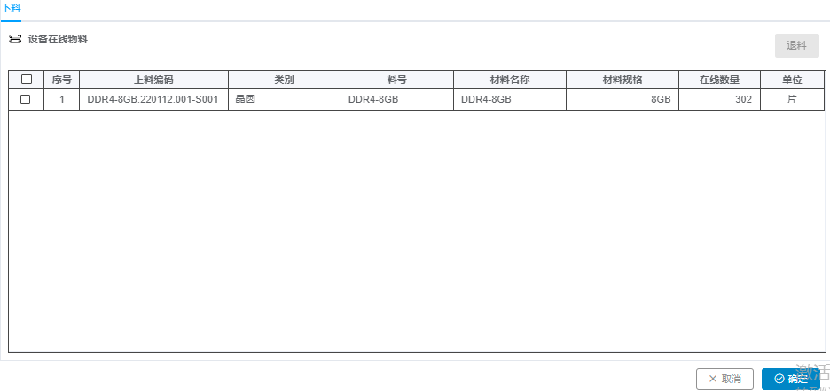
机台资讯>物料下料
王一 登录，其他用户使用 请重新登录账号
返回首页
查询
离开
Norbal Menu
工作中心
机台编号
更新资讯
更改状态
机台注解
物料下料
工治具下机
批货资讯
载具资讯

Slide 29
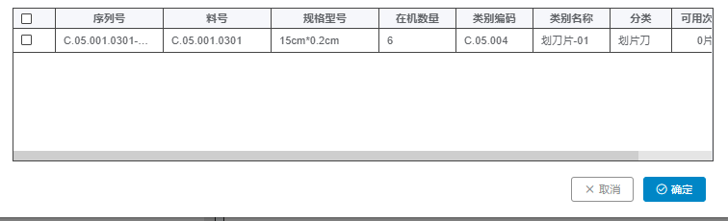
机台资讯>工治具下机
王一 登录，其他用户使用 请重新登录账号
返回首页
查询
离开
Norbal Menu
工作中心
机台编号
更新资讯
工治具下机
更改状态
机台注解
物料下料
工治具下机
批货资讯
载具资讯

Slide 30
end

